Slide 1
Former le formateur : en quoi et avec quel succès ?
Prof. Marianne Poumay
LabSET, Université de Liège, Belgique
Publications consultables et téléchargeables (gratuitement) par le catalogue en ligne de l’ULg à l’adresse http://orbi.ulg.ac.be/

Slide 2
Plan
Contexte et cadre de référence
Former le formateur
En quoi ? Référentiel de « CERTICA » - Certificat universitaire de mise en œuvre de formations utilisant efficacement les TIC en milieu associatif
Avec quel succès ? Quelques données issues de « ProFA » - Développement professionnel des formateurs du secteur associatif et « CERTICA »
Réflexions conclusives

Slide 3
Cadres de référence
Tardif, 2006
Prégent et al., 2009
Scallon, 2015

Slide 4
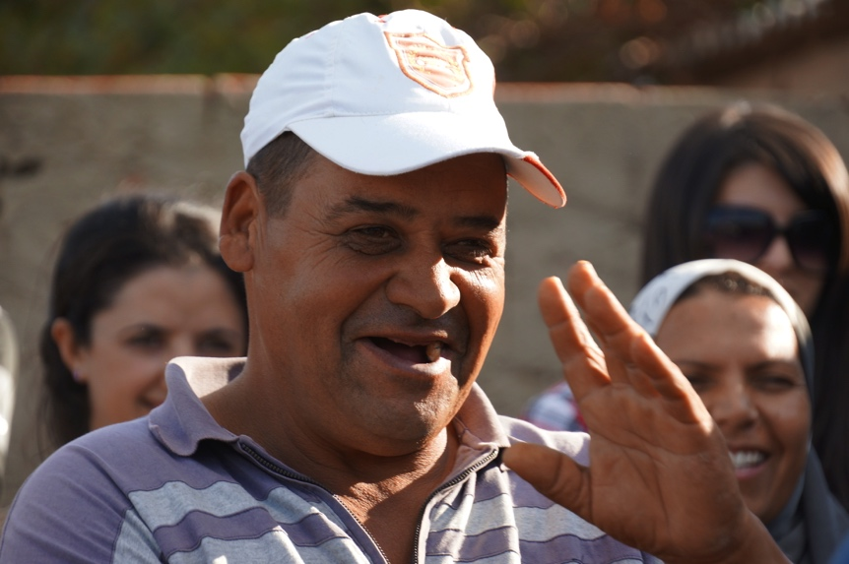
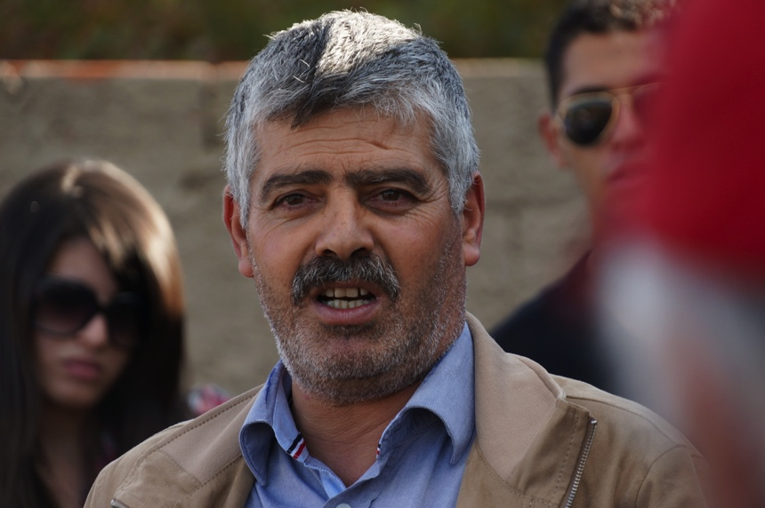
Exemple d’une compétence : Chez l’agent de développement territorial durable
Demeter, 2014
Concevoir un projet de développement territorial durable au niveau local
en cohérence avec les politiques régionales, nationales et internationales,
en entrant dans une logique de gouvernance locale basée sur la concertation des acteurs du terrain et des bénéficiaires,
en nouant des partenariats qui garantissent à long terme la pérennité du projet et son autonomie technique et financière.
Notes:
Quelle est la méthodologie pour définir les compétences ?
Quelles compétences ? Les compétences métiers ? Les compétences de formations ?
Les compétences peuvent-elle évoluer ?

Slide 5
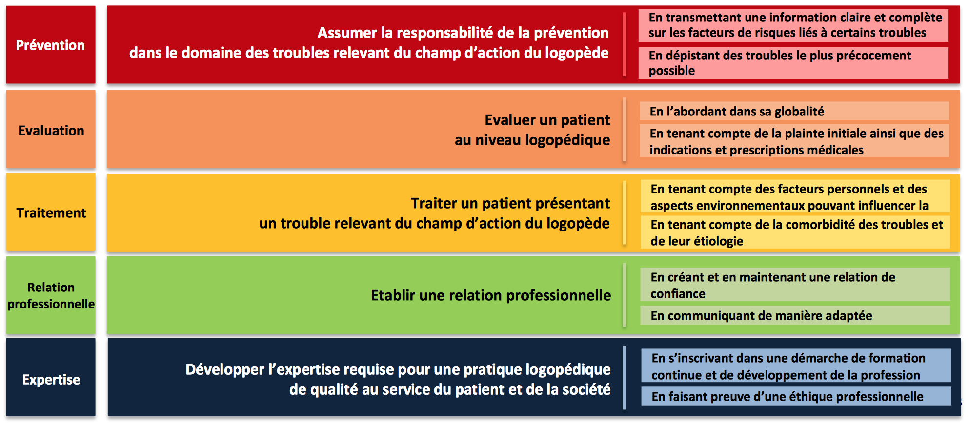
Exemple d’un programme en 5 compétences : Logopède / orthophoniste (Master) Christelle Maillart, ULG et al., 2010

Slide 6
Evaluation par portfolio papier / électronique

Slide 7
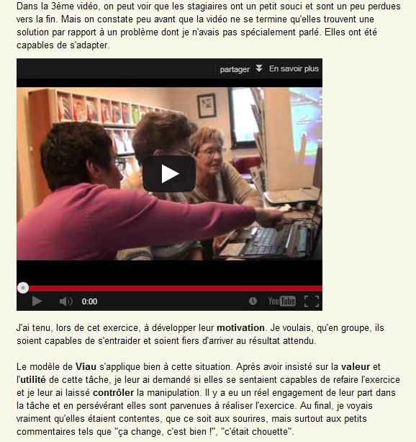
Julien Lefebvre
Exemple de trace :
le film d’une partie de la séance de formation
+
les explications du formateur participant
Un faisceau de traces est nécessaire pour constituer une preuve
(Georges, Poumay &Tardif, 2014)

Slide 8
Authenticité
Validité
Étendue
Couverture
Mettre en œuvre des formations
… en veillant à assurer le développement de chaque apprenant
… en exploitant les diversités au sein des groupes
… en ajustant continuellement ses pratiques
Concevoir et animer des situations d’apprentissage en profondeur
Développer l’autorégulation des stagiaires
Instaurer un climat motivant et valorisant
Favoriser le lien humain et la collaboration
Formations courtes ou longues ; cellules de reconversion ; NEETs ou formation seniors, …
Niveau d’entrée
Etre formateur, construire son identité
Qu'est-ce qu'apprendre ?
Élaborer son plan de formation
Améliorer mes formations : par où commencer ?
Concevoir et mettre en ligne une activité (Moodle)
Utiliser des cartes conceptuelles
Développer sa/leur créativité
Donner du sens pour apprendre en profondeur
Varier ses méthodes pour un appr. plus efficace
Les cas : apprendre en toute sécurité
Exploiter les préférences de ses stagiaires (Kolb)
Des TIC pour soutenir l'apprentissage en profondeur
Conduire son apprentissage
Concevoir des activités d'évaluation pour informer mes stagiaires sur leurs forces et leurs faiblesses
Des TIC pour conduire son apprentissage
Convaincre en sept minutes (micro enseignement)
La motivation : réflexions et outils
Différencier en formation
Inégalité et diversité dans l'accès aux TIC
Des TIC pour soutenir la motivation
J'apprends avec les autres
Des TIC pour soutenir la collaboration
Apprendre par le jeu ou des jeux où on ne perd pas
+
Montre et démontre
Portfolio
Activités externes
Classes ouvertes
J’ai déclenché un transfert d’apprentissage dans la vie privée/professionnelle de certains de mes apprenants
J’ai utilisé une technique motivationnelle dans une activité (ex. J’ai laissé du choix à mes apprenants)
Niv. 1 : Utiliser des concepts/méthodes isolés, pour former en contexte standardisé
J’ai régulé pour les apprenants (expliqué, planifié organisé l’auto-évaluation)
J’ai autorisé la collaboration spontanée entre les apprenants
Niv. 2 : Combiner consciemment des concepts et des méthodes, enrichies par les TIC, pour former en contexte complexe
J’utilise des méthodes et des outils pour installer le transfert et je l’observe systématiquement
Je discerne et j’utilise les dimensions motivationnelles (motivation, climat de classe) les plus efficaces
J’organise consciemment des activités dans lesquelles la collaboration est fructueuse pour chaque apprenant
Je fais en sorte que l’auto-regulation devienne naturelle chez mes apprenants
Certification : Niveau 1 obligatoire pour 4 AC + 2 AC (au choix) au niveau 2

Slide 9
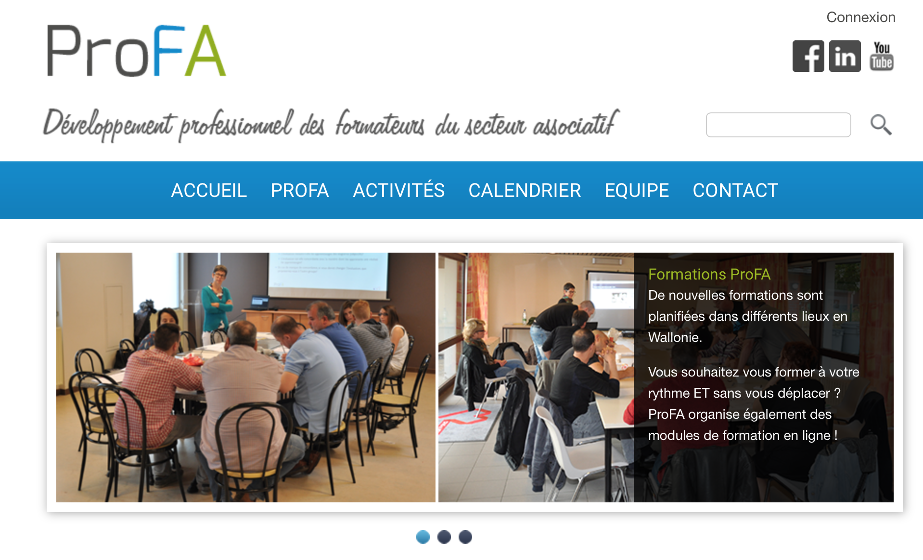

Slide 10
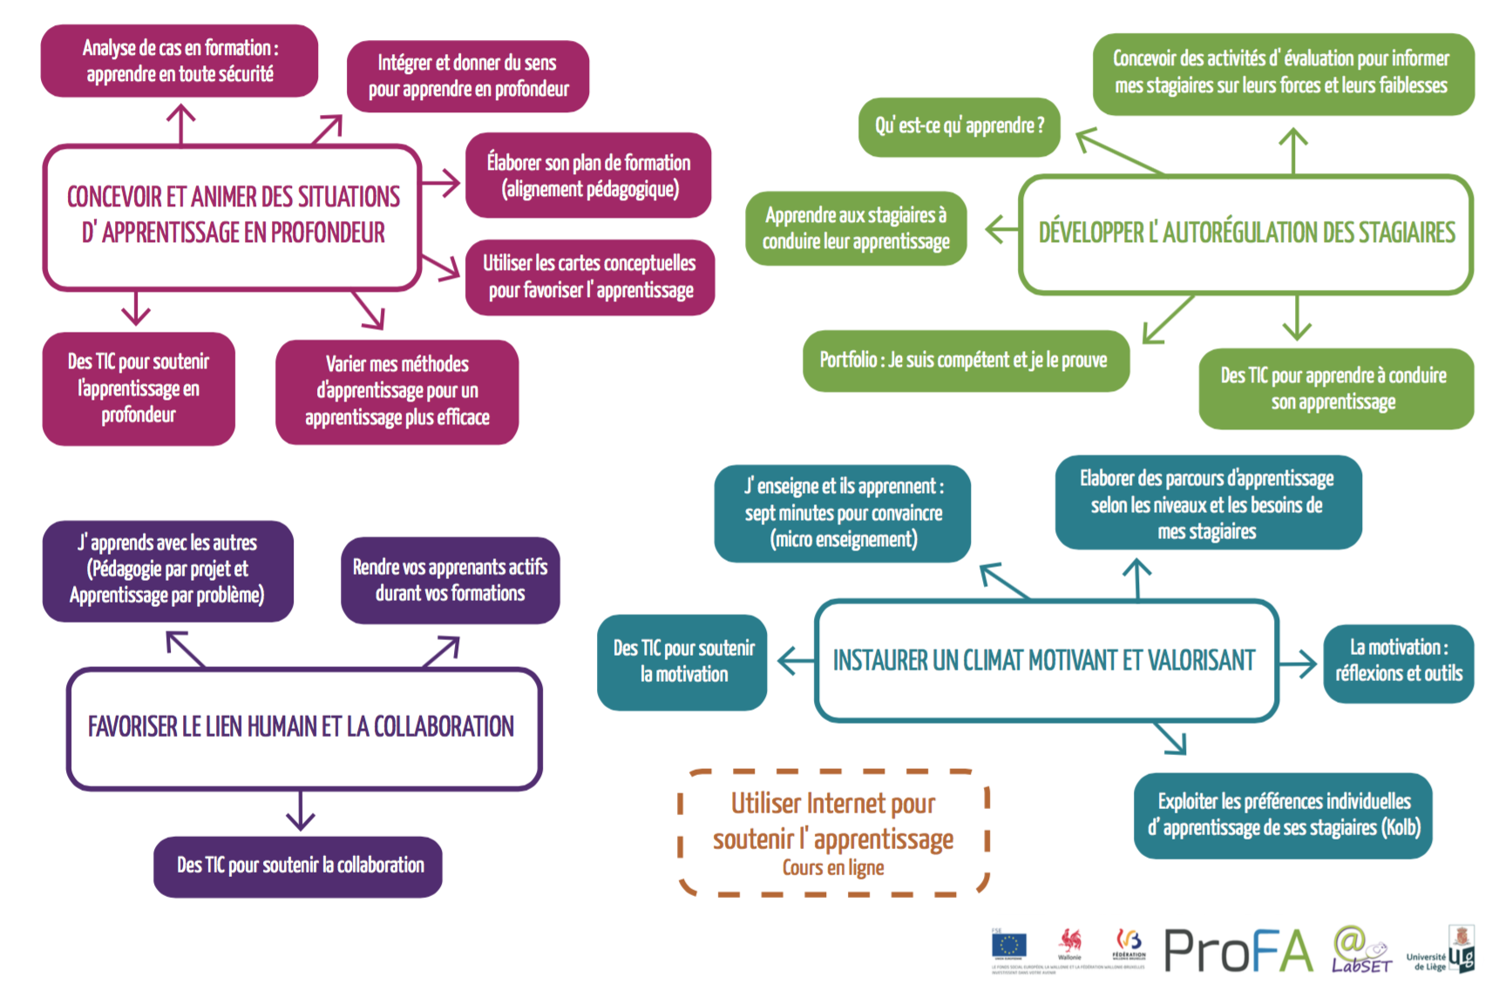

Slide 11
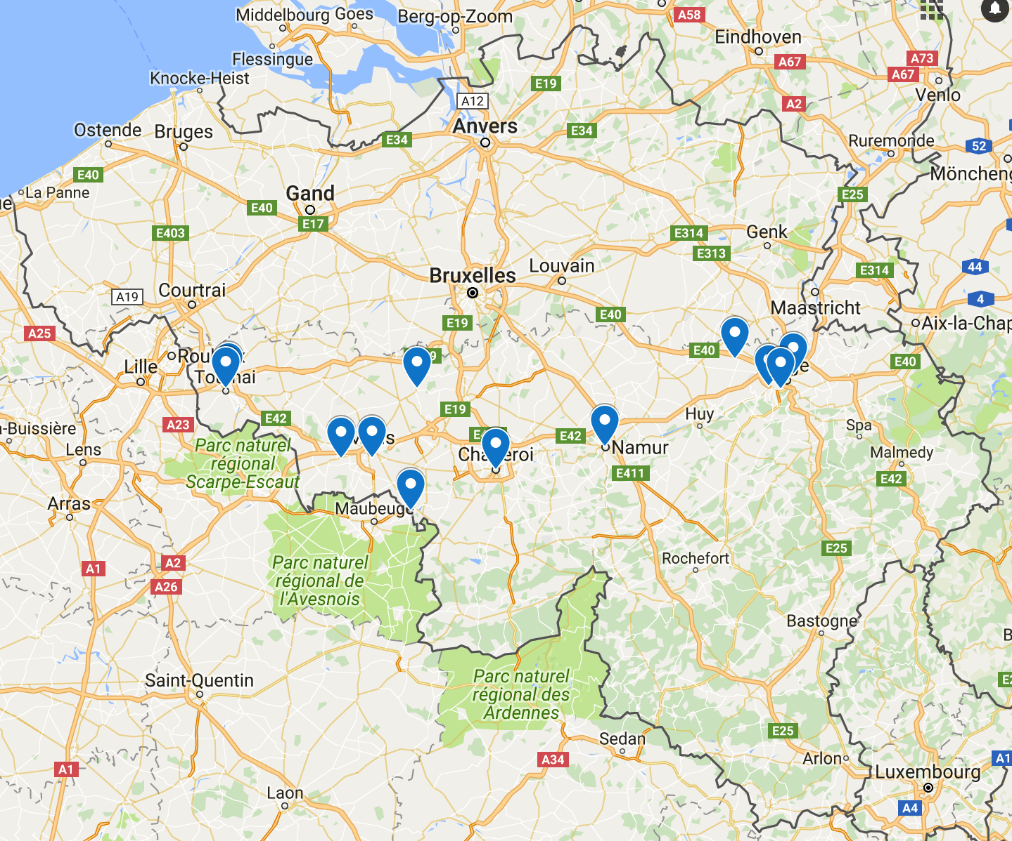

Slide 12
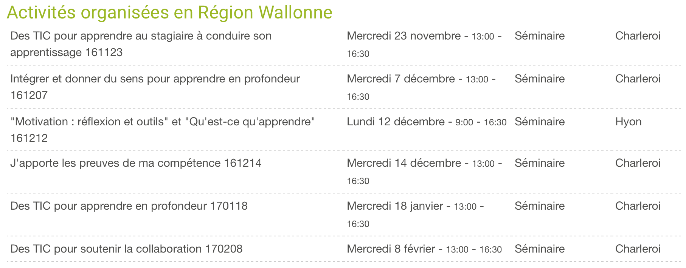
+
Activités externes
Conférences
Visites « salles ouvertes »
Séminaires « Montre et démontre »
Accompagnement (présentiel) au transfert
Accompagnement (présentiel et en ligne) à la constitution du portfolio

Slide 13
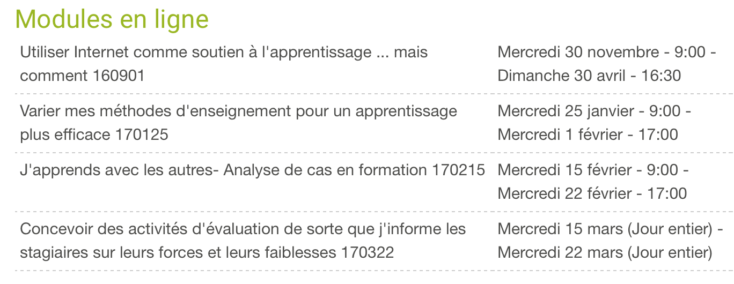

Slide 14
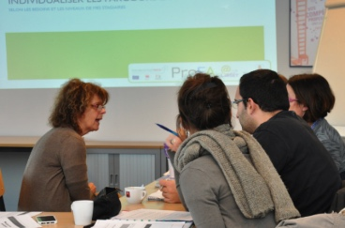
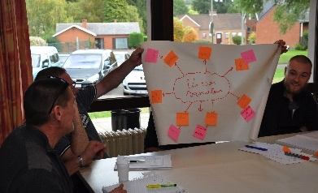
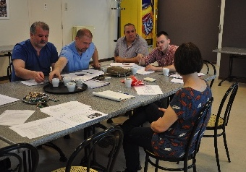
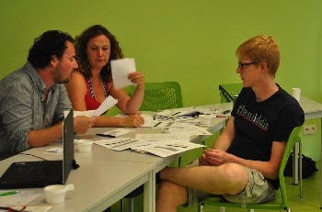
Quelques données sur 48 « séminaires »
En 2016 (jusqu’au 30/10) :
1.074 heures de formation
113 formateurs différents
μ de 9,5h/formateur

Slide 15
Satisfaction des participants
Questionnaire systématique :
degré de satisfaction global des participants,
atteinte des objectifs visés par le séminaire / labo,
éléments appris lors de la formation,
éléments qui demeurent flous.
263 questionnaires récoltés jusqu’au 30/10 :
0% insatisfaits
2% peu satisfaits
58% satisfaits
40% très satisfaits

Slide 16
Quelques commentaires
J'ai pris du temps pour questionner mes pratiques pédagogiques, découvrir de nouveaux outils et échanger entre participants/Coach
aspect pratique immédiat par les exercices de réflexion sur nos cours
le fait de s'auto évaluer permet une réflexion plus concrète, l'observation des autres est enrichissante
Le sujet a été traité de manière motivante et intéressante. Et adaptable à notre public !

Slide 17
MAIS…
Les modules en ligne sont difficiles à organiser avec ce public (nécessité absolue de construire le groupe et de partir du vécu de chacun) ;
Peu de formateurs demandent des accompagnements au transfert ;
Peu de formateurs s’inscrivent in fine au certificat (une dizaine par an, six en cours cette année).

Slide 18
Réflexions conclusives (1/2)
Formations très exigeantes en temps car petits groupes, nécessité de haut taux d’activité et de personnalisation
Formateurs (participants) satisfaits et même enthousiastes, mais peu désireux d’aller jusqu’à la certification
Pourtant, ceux qui vont jusque là démontrent effectivement leur développement de la compétence visée !

Slide 19
Réflexions conclusives (2/2)
Nécessaire dégagement de temps pour la formation
Unir nos forces ?
Quelle « viabilité » des formations, hors financement FSE ?
Alliances scientifiques possibles en RW - CWB ?
Projet européen CERTIC en cours pour collaborations internationales dans cette certification
Perspectives : collaborations avec FormaForm /UO / autres acteurs ?
Quelle valorisation des formateurs certifiés ?

Slide 20
Références
Georges, F. , Poumay, M. , & Tardif, J. (2014). Comment appréhender la complexité inhérente aux compétences ? Recherche exploratoire sur les preuves de la compétence et sur les critères de son évaluation. Conférence présentée au 28ème congrès de l’AIPU : Pédagogie universitaire : entre recherche et enseignement, Mons.
Maillart, C., Sadzot, A. & Grevesse, P. (2010). Elaboration d'un référentiel de compétence en logopédie/orthophonie. In A., Chiadli (Ed.), Réformes et Changements Pédagogiques dans l’Enseignement Supérieur (DVD). Rabat, Maroc.
Prégent, R., Bernard, H., & Kozanitis, A. (2009). Enseigner à l'université dans une approche-programme. Montréal: Presses internationales Polytechnique.
Scallon, G. (2015). Des savoirs aux compétences. Louvain-la-Neuve, Belgique : De Boeck.
Tardif, J. (2006). L’évaluation des compétences : Documenter le parcours de développement. Montréal, Canada: Chenelière Education.

Slide 21
Former le formateur : en quoi et avec quel succès ?
Merci de votre attention !
Prof. Marianne Poumay
LabSET, Université de Liège, Belgique
Publications consultables et téléchargeables (gratuitement) par le catalogue en ligne de l’ULg à l’adresse http://orbi.ulg.ac.be/

